Slide 1
2
0
1
9
人工智能应用实践结题报告
汇报人：吕程

Slide 2
Contents
1
Dual Shot Face Detector
2
Fast Face-swap Using Convolutional Neural Networks
3
换脸的实现

Slide 3
01
Dual Shot Face Detector

Slide 4
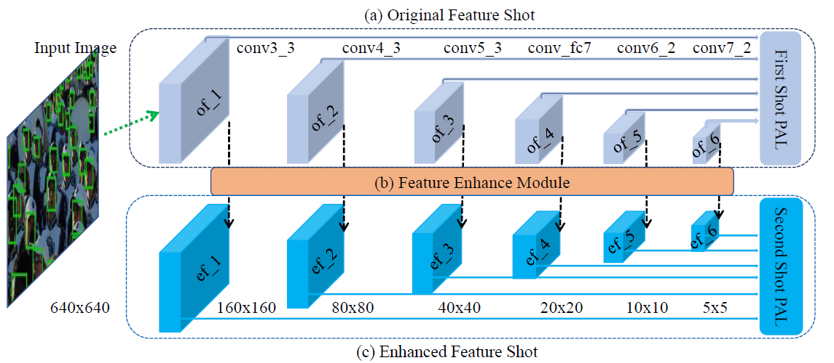
DSFD
网络结构采用VGG16作为骨干网络，在分类层之间进行截断并增加一些辅助结构，选择conv3_3，conv4_3，conv5_3，conv_fc7，conv6_2和conv7_2作为第一个检测层生成六个原始的特征图，然后通过FEM（特征增强模块）把这些原始的特征图转换成六个增强的特征图，这些增强的特征图和对应的原始特征图具有同样的尺寸，然后把他们送入第二个检测层

Slide 5
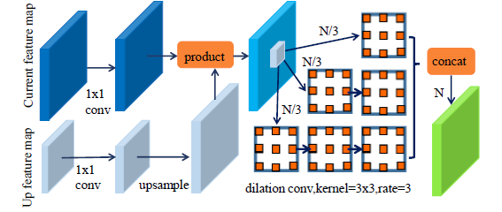
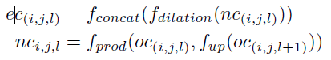
Feature Enhance Module
FEM可以使原始特征图更具辨识度和鲁棒性，FEM利用不同维度的信息，包括上一层的神经元和当前层非局部神经元，增强的神经元可以用下面的数学公式表示：
FEM先使用1*1卷积归一化输入的特征图，然后对上一层的输入进行上采样和当前层输入执行元素乘积，最后将N个特征图分成三份分别作为包含不同扩张卷积层数的子网络，最后连接操作合并子网结果，得到增强特征图

Slide 6
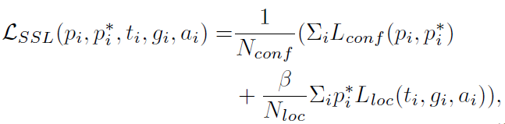
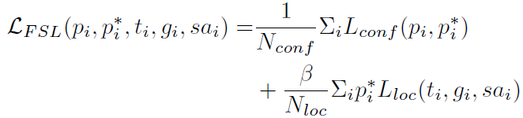
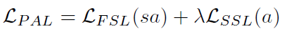
Progressive Anchor Loss
采用多任务损失，不仅对框架的不同层次，而且对不同shot设计渐进式锚点大小，低级特征更适合于小脸，在第一张照片中分配较小的锚点尺寸，在第二张照片中使用较大的尺寸，提出基于锚点的second shot多任务损失函数
同一层上的原始特征图比增强特征图具有更多用于检测高分辨率定位信息，原始特征图可以用于检测和分类较小的人脸，由此基于一组较小的锚点提出first shot多任务损失函数
两个层的损失进行加权求和得到整个渐进式锚点损失

Slide 7
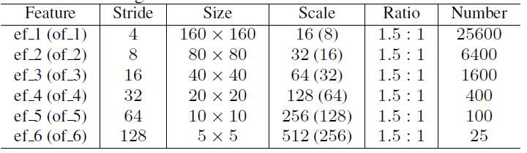
Improved Anchor Matching
在训练期间需要计算正负锚点确定哪一个锚点对应人脸框，当前锚点匹配策略是在锚点和ground truth之间双向进行的，在增强阶段为了使得锚点和人脸匹配，锚点设计和人脸采样是相互协作的
根据人脸比例统计，设置anchor比率1.5：1，其中原始特征的anchor size为增强特征的一半；在数据增强阶段，有2/5的概率使用基于anchor的采样策略，在图像中随机选择人脸，然后裁剪包含人脸的子图，并设定五种不同的子图和选择人脸之间大小比率，剩下的3/5采用SSD的数据增强方法

Slide 8
02
Fast Face-swap Using Convolutional Neural Networks

Slide 9
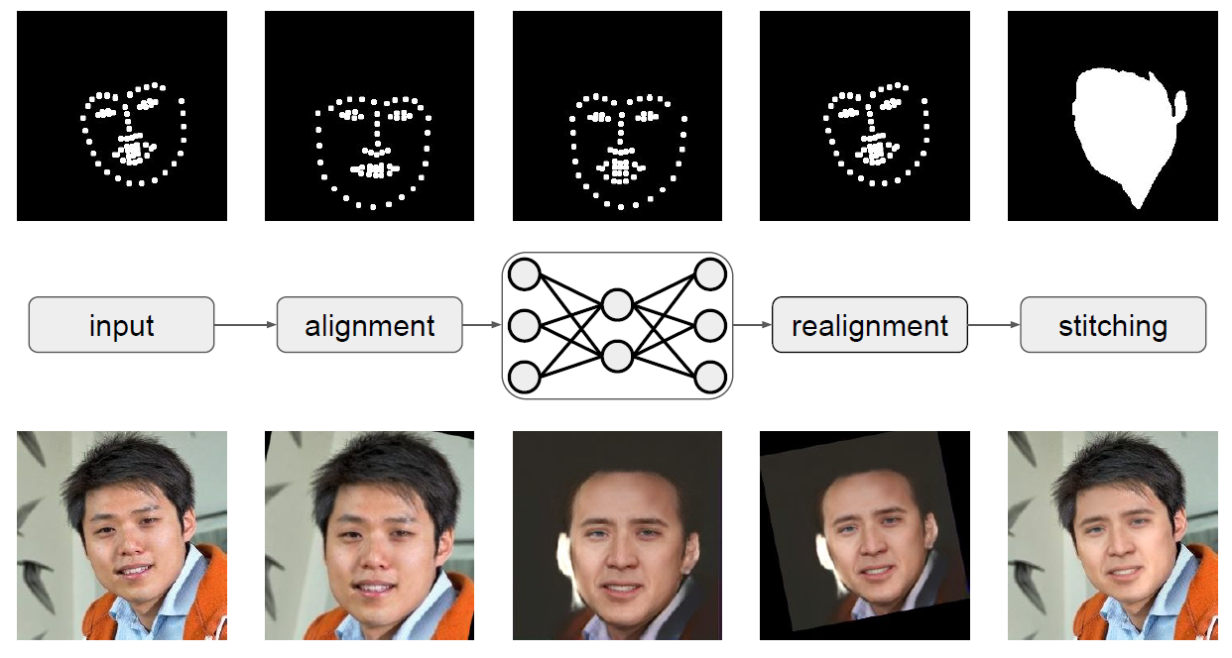
Face-swap
任务介绍：有一张A的图像，能够将其换成B的脸，同时保持姿势、表情和光照情况，将A的姿势和表情作为content，输入图像B的身份作为style
使用一个权重W参数化的卷积神经网络来转换内容图像x
系统中有两个结构分别执行人脸对齐和背景/头发/皮肤分割，所有的图像（content和style）都与一个正面视图对齐，对齐给定图像和68个面部关键点，分割被用来恢复输入图像x的背景和头发，最后使用opencv中的泊松克隆来连接背景和结果换脸图像

Slide 10
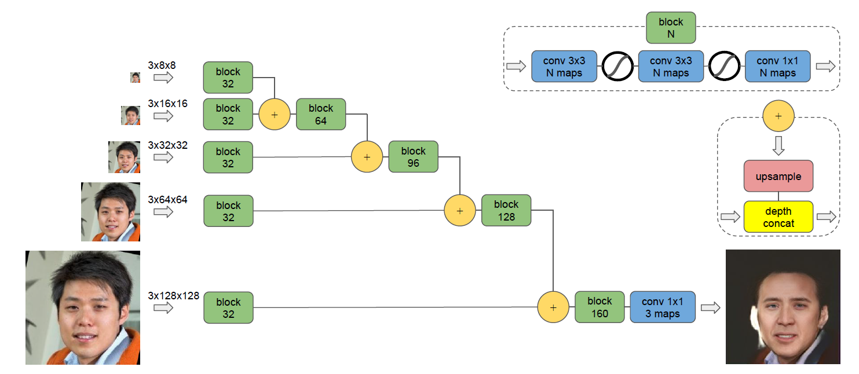
Face-swap
变换网络的架构是一个带有分支的多尺度架构，这些分支在输入图像 x 的不同下采样版本上执行运算，每一个这样的分支都有零填充的卷积模块，其后还跟着线性修正，这些分支再通过相差一倍的最近邻上采样和沿通道轴的级联组合起来，该网络最后的分支是一个 1×1 卷积和 3 通道

Slide 11
03
换脸的实现

Slide 12
人脸检测
人脸Encoder/Decoder
人脸校准
视频与图像的互相转换

Slide 13
人脸识别任务主要分为四大板块：
Detection-识别出人脸位置
Alignment-人脸上的特征点定位
Verification-人脸校验
Identification（Recognization）-人脸识别
此次只用到前两个板块Detection和Alignment：
Detection - 用于找到视频中被换脸人的脸的位置
Alignment - 用于解决B脸和A脸的表情同步，判断正脸侧脸等问题

Slide 14
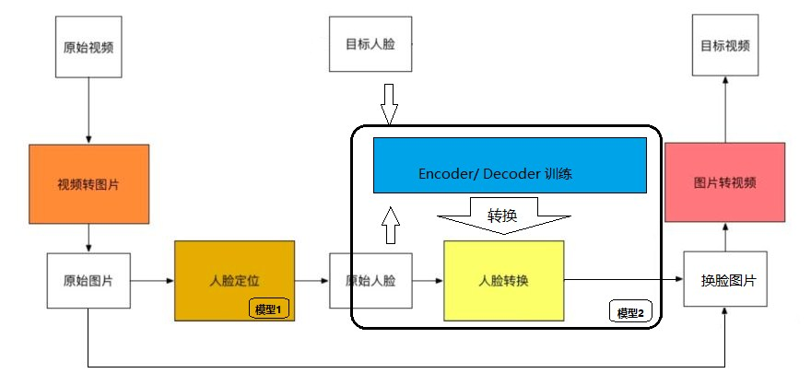
五个步骤：视频转图片、人脸检测和校准、Encoder/Decoder训练、人脸转换、图片转视频
两个模型：人脸定位模型+人脸转换模型（训练+转换）

Slide 15
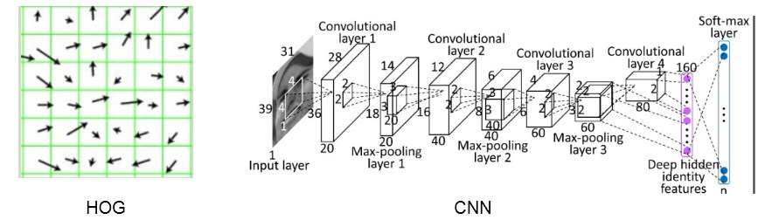
First Step-使用FFmpeg工具将视频转为图片
Second Step – 人脸检测和校准
人脸检测有两种方案:
基于传统的HOG模型
调用dlib人脸识别函数库中的HOG模型做人脸检测
基于CNN模型
将first step 得到的连续帧序列图片作为输入，通过对输入的处理将每一帧人脸位置的信息输出到json文件中，并且截取人脸位置的照片。
人脸特写照片：用于third step 训练人脸转换GAN模型。
Json文件：用于fourth step 人脸转换，只对标记区域进行转换，即只换人脸。

Slide 16
人脸校准
目的：保证转换后的脸和原脸保持同一表情，同一朝向，要让每一帧的图像都符合原图，彻底让图像动起来
方法：提取人脸特征点，对转换后的脸按照原脸提取到的特征点排布进行变换
特征点提取分为三种方式：基于ASM和AAM的传统方法；基于级联形状回归的方法；基于深度学习的方法。直接调用dlib库实现，找到68个人脸特征点
对提取到的特征点，通过以下两种方案对特征点进行处理来做到校准人脸：
普氏分析（PA）
PA包含了常见的矩阵变换和SVD的分解过程，最终返回变换矩阵，调用变换矩阵，将原图和所求得矩阵进行仿射变换即可获得新图片，这个矩阵能够让a脸和b脸具有相同的表情和朝向
点云匹配（PCL）
将源点云(source cloud)变换到目标点云(target cloud)相同的坐标系下，包含了常见的矩阵变换和SVD的分解过程，最终返回变换矩阵，计算过程与普氏分析类似。

Slide 17
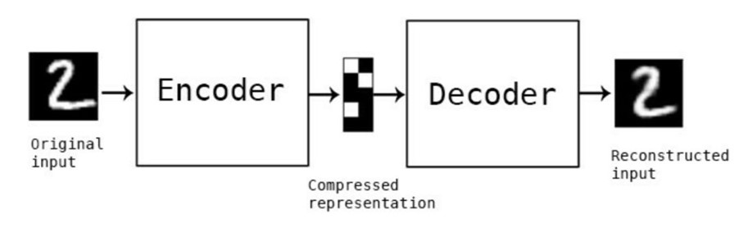
Third Step – 人脸Encoder/Decoder训练
使用的模型：Autoencoder。
核心思想：GAN
这个模型所做的是基于原始的图片再次生成原始的图片。
Autoencoder 的编码器（Encoder）把图片进行压缩，解码器（Decoder）将图片进行还原

Slide 18
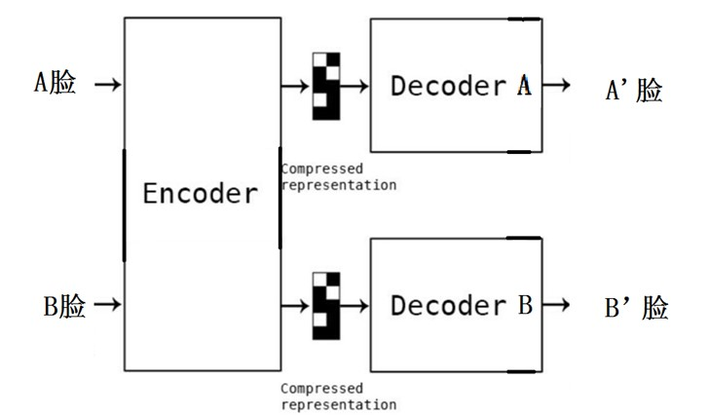
问题：即使输入的是另外一个人脸，也会被 Autoencoder 编码成为一个类似原来的脸。
解决方案：把人脸共性相关的属性和人脸特性相关的属性进行学习，对所有的脸都用一个统一的编码器Encoder，这个编码器的目的是学习人脸共性的地方， 然后对每个脸有一个单独的解码器Decoder，这个解码器的目的是学习人脸特性的地方。 当用 A 的脸通过编码器，再使用 B 的解码器的话，会得到一个与 A 的表情一致 B 的脸。
Encoder 是4层卷积+2层全连接+1层upscale，Decorder 是3层upscale+1层卷积， Upscale 嵌套在Encoder和Decoder中，Upscale的核心是PixelShuffler() ，该函数能够把图像进行一定的扭曲，而这个扭曲增加了学习的难度，反而能让模型实现最终的效果，

Slide 19
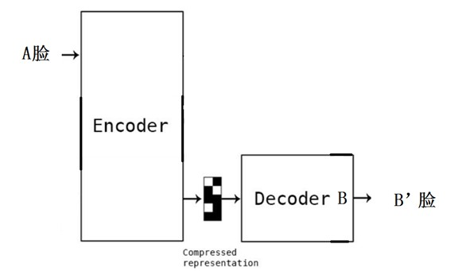
Fourth Step – 人脸转换
目标：将带有landmark（ A脸）的帧图片转换成新的图片（只换landmark区域，A脸变B脸）
生成每一帧图片中A脸区域对应的B脸区域图片
过程：Decoder_B (Encoder(A)) （输入A ，输出B）
将生成的B脸图片替换A脸区域，根据之前人脸检测生成的json文件找到A脸的landmark，逐帧替换，生成一系列新图。
Fifth Step – 图片转视频
将经过Step4转换后的图片通过FFmpeg组合成视频，原视频的音频也可以加进去。

Slide 20
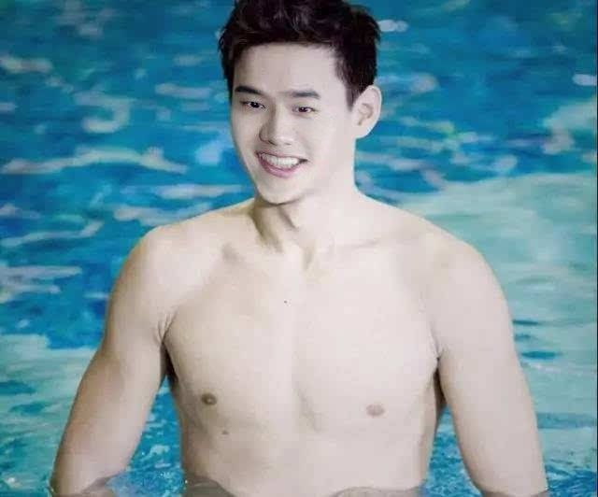
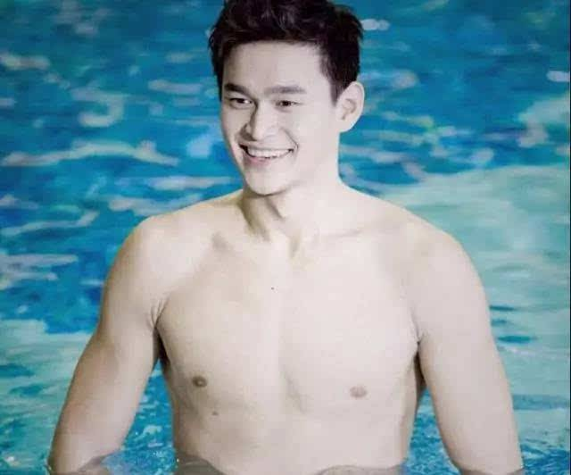
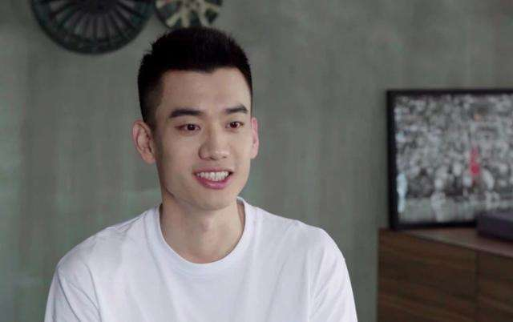

Slide 21
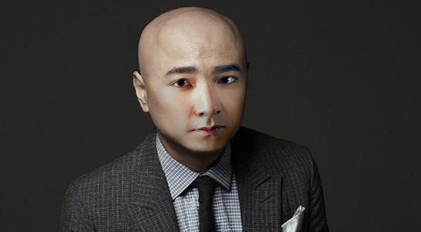
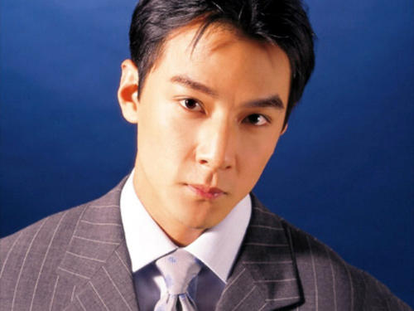


Slide 22
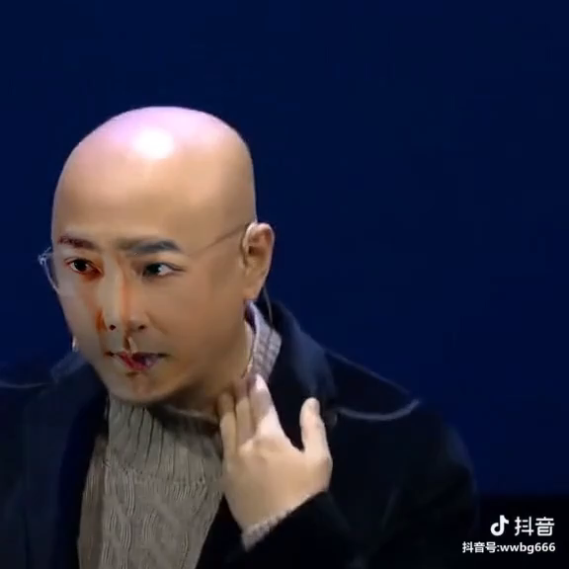

Slide 23
2
0
1
9
谢谢观看
汇报人：吕程

